Slide 1
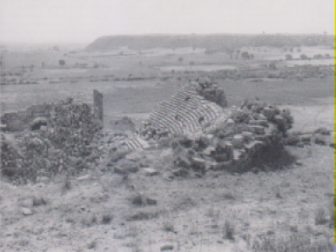
Panorama di Perge, Panfilia

Slide 2
Perge, resti del teatro

Slide 3
Perge: ilteatro, lo stadio e l’acropoli

Slide 4
Perge, cropoli sullo sfondo, ovine del teatro

